Slide 1
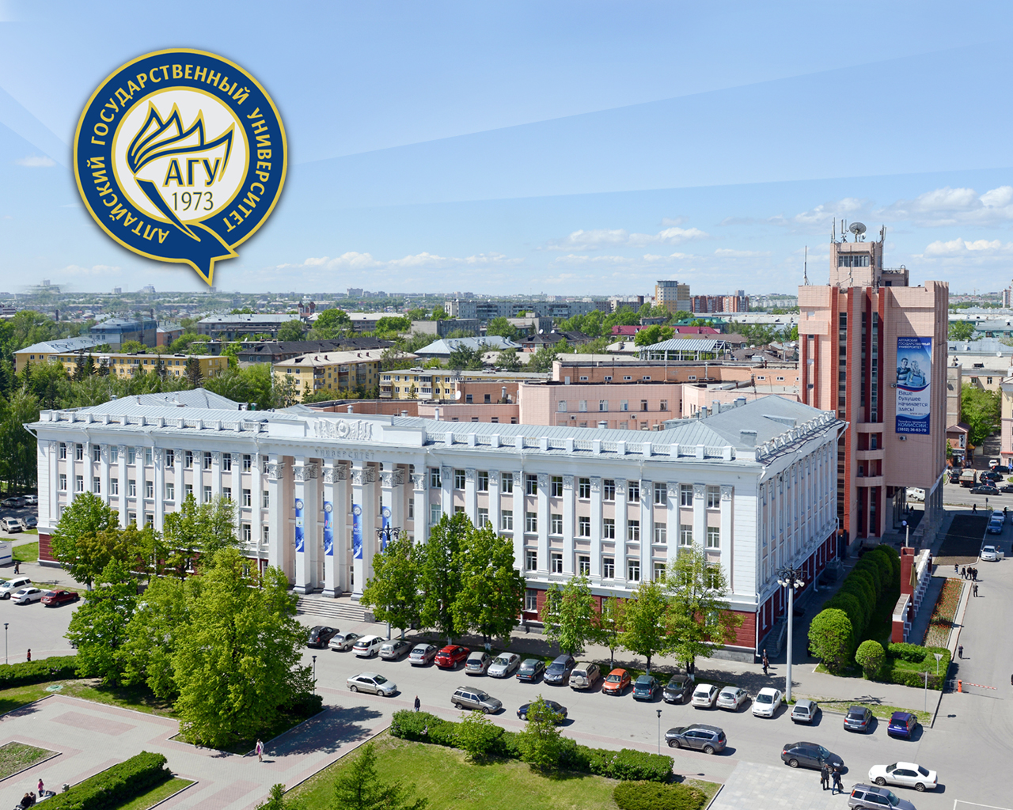
«

Slide 2
Отчет о реализации проекта
«Алтайский этап Всероссийской акции
«Вахта памяти»
Руководитель: Гусев Кирилл
Куратор: Гришакова Лилия Владимировна

Slide 3
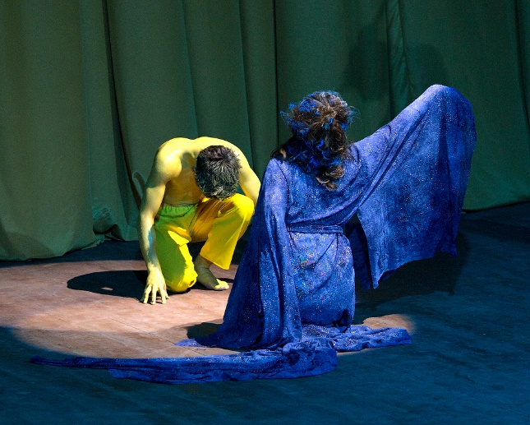
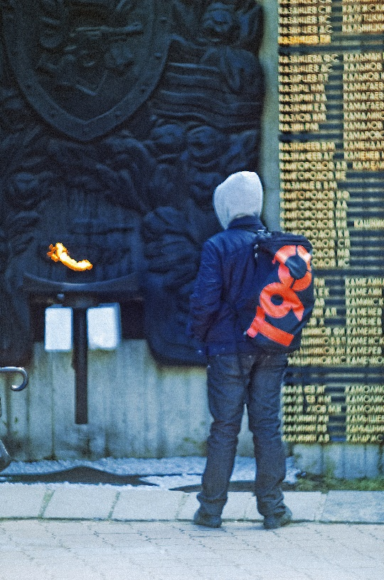
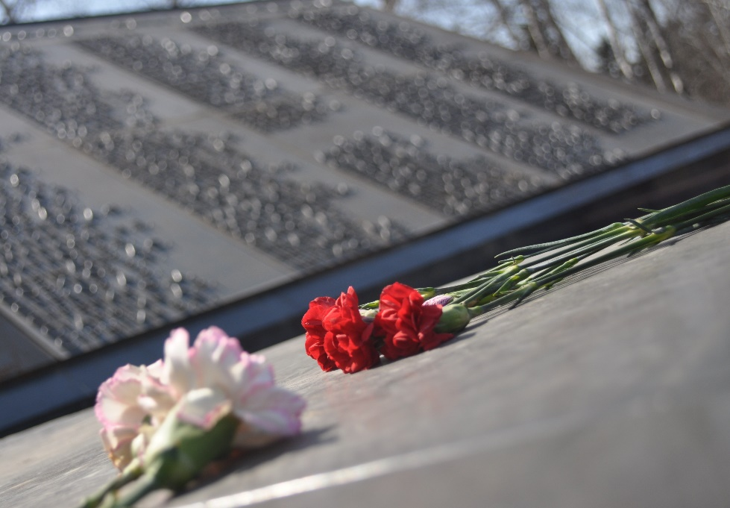
Мероприятие «Вахта памяти»
реализуется в университете
в рамках ПСО с 2012 года.
Основная цель акции:
нравственное воспитание молодежи, укрепление патриотического духа и сплочённости путем развития в молодежной среде традиции несения почётного караула как механизма проявления особой благодарности и почестей участникам событий Великой Отечественной войны, ухода и заботы за памятниками значимых событий отечественной истории.
Отчет о реализации проекта
«Алтайский этап Всероссийской акции «Вахта памяти»

Slide 4
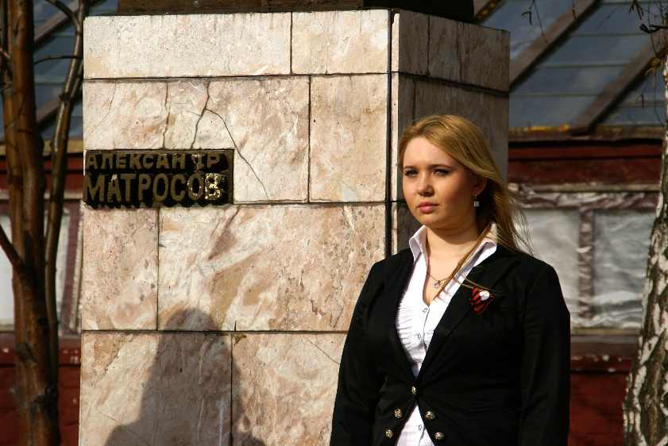
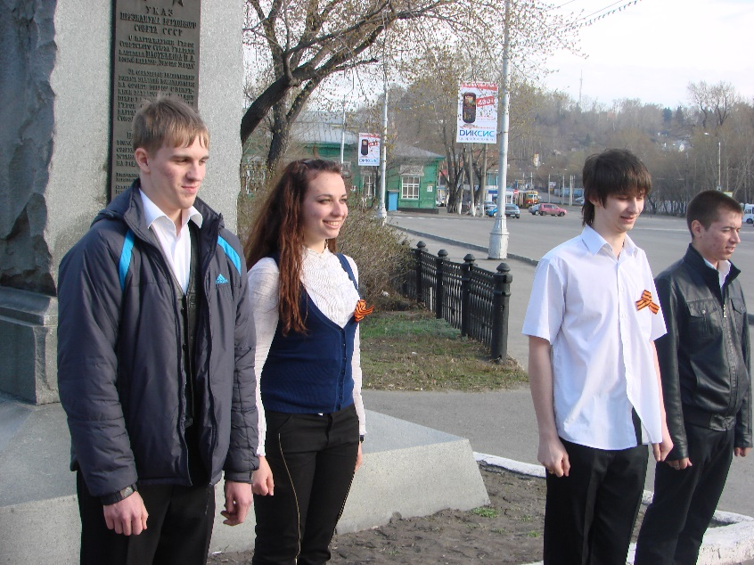
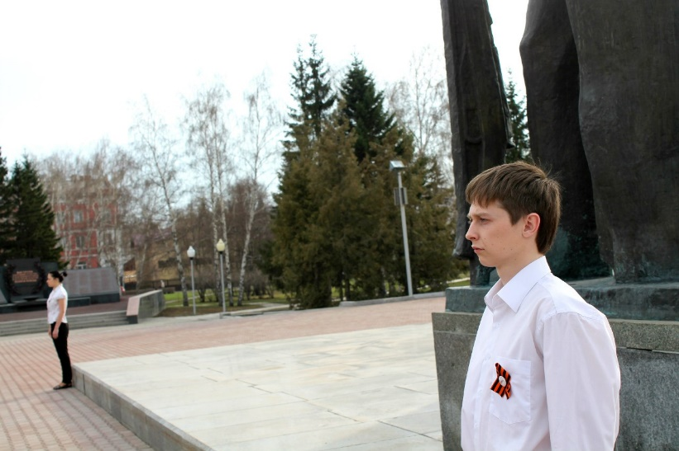
За это время был создан реестр памятников ВОВ и значимых объектов тыла в Барнауле. Ежегодно, в единое для всей страны время, после предварительной весенней уборки и благоустройства, на памятниках выставляется почетный караул.
В 2014 году было решено распространить позитивный опыт акции на весь Алтайский край, но в связи с тем, что направление не было поддержано Минобрнауки перечень районов края для проведения акции был скорректирован исходя из их близости к столице региона - Барнаулу. Таким образом, удалось охватить помимо Барнаула город Новоалтайск, а также села Первомайского и Павловского районов.
Отчет о реализации проекта
«Алтайский этап Всероссийской акции «Вахта памяти»

Slide 5
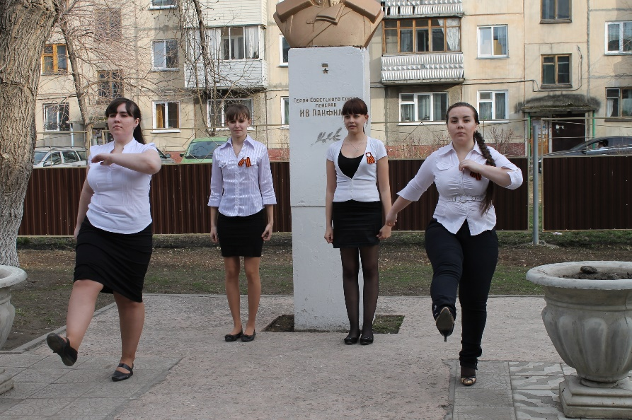
В результате проделанной работы реестр памятных мест Великой Отечественной войны в итоге был расширен с 14 (в Барнауле) до 25 (включая памятные места края) наименований. Увеличилось количество добровольцев, принимающих участие в акции - до 200 человек. Была проведена большая просветительская работа среди населения, так как участники акции дополняли несение караула раздачей георгиевских ленточек и памяток о проведении акции населению.
Данное мероприятие было широко освещено в региональных средствах массовой информации:
http://barnaul.bezformata.ru/listnews/aktciyu-15-dnej-do-velikoj-pobedi/19571143/
http://kurs.ru/74/10099678
http://www.amic.ru/news/262593
http://afisha.amic.ru/news/2591/
http://novoaltaysk.com/15-dney-do-velikoy-pobedy/
Ссылка на мероприятие на сайте университета: http://www.asu.ru/students/associations/vc/news/11510
Информация о проведении мероприятия
в социальной сети ВКонтакте:
vk.com›club50365051
Отчет о реализации проекта
«Алтайский этап Всероссийской акции «Вахта памяти»

